Slide 1


Slide 2






OBJETIVOS
Y METAS
DESARROLLO DE FONTEND JS
El proyecto puede desarrollarse tanto con Vanilla JavaScript como con React en combinación con Vite y Node.js.
VISUALIZACIÓN DE DATOS
Desarrollar funcionalidades que permitan la gestion efectiva de los datos de los deportistas y de los programas de entrenamiento
INTEGRACIÓN CON FIREBASE
Investigar y utilizar los servicios de Firebase para gestionar la autenticación de usuarios, así como para el almacenamiento de datos.
DISEÑO DE INTEFACES
Desarrollo de interfaces sencillas e intuitivas que proporcionen una navegación fluida por la aplicación web.
AUTENTICACIÓN DE USUARIOS
Gestionar de forma segura el acceso de los usuarios a la aplicación, integrando la autenticación propia de Firebase (email y contraseña)
FUNCIONALIDAD Y CALIDAD
Realizar pruebas de todas las funcionalidades para asegurar que todas las características de la aplicación funcionen correctamente y cumplan con los requisitos establecidos.

Slide 3




HERRAMIENTAS
Y TECNOLOGÍAS
REACT + VITE
FIREBASE
BOOTSTRAP

Slide 4
CRONOLOGÍA
DEL PROYECTO
ANALISIS DE NECESIDADES
Exploración de la integración con Firebase.
Evaluación mediante pruebas con proyectos en JavaScript puro y con React.
Estudio del beneficio del uso de Bootstrap.
Valoración del uso de github para la colaboración.
DISEÑO DEL PROTOTIPO
Diseño de Wireframe en Figma. El diseño incluía dos pantallas, una para el login y otra para la visualización de resultados

Slide 5
CREACIÓN DE PROYECTO
Se crea un proyecto REACT para la creación de una SPA y se publica en GitHub para tener control de versiones y que todos los miembros puedan colaborar.
CREACIÓN DEL LOGIN
Se configura la base de datos de firestore para permitir la autenticación con email y contraseña.
Se crea la pantalla de logín para permitir el acceso solo a los usuarios autenticados.

Slide 6
VISUALIZACIÓN DE DATOS
Se crea una pantalla en la que se muestran los detalles y resultados de los deportistas. Se emplea un combo para seleccionar al deportista del cual se van a visualizar los datos.
MENU DE NAVEGACIÓN
Se crea una cabecera en la aplicación con un menú de navegación utilizando ReactRouter.

Slide 7
LISTADO DE DEPORTISTAS
Se crea una pantalla para visualizar el listado de deportistas desde el cual se accederá a los detalles del deportista.
FILTRADO DE DEPORTISTAS
Se implementan filtros por nombre, apellidos y deporte para facilitar la búsqueda de deportistas. Los deportistas mostrados en el listado serán solo los que cumplan con los filtros seleccionados.

Slide 8
ANIMACIONES DE CARGA
Se incluyen animaciones de carga al hacer consultas a la base de datos para mantener al usuario informado del resultado de sus acciones mejorando asi la usabilidad de la aplicación.
GESTIÓN DE MENSAJES Y ERRORES
Se crea una página de error 404 a la que redirige si la URL no existe. Tambien, se crean mensajes para notificar si se producen errores de conexión a la base de datos o si no se encuentran deportistas que cumplan con los filtros seleccionados

Slide 9
LIBRERÍA TOASTIFY
Se integra la librerías Toastify para mostrar un menaje cuando se ha iniciado sesión correctamente
PRUEBAS Y SOLUCIÓN DE ERRORES
Se realizan pruebas exhaustivas de la aplicación teniendo en cuenta todos los posibles casos de uso. Se identifican y corrigen los errores encontrados.

Slide 10

PUBLICACIÓN EN NETLIFY
Netlify es una plataforma de alojamiento y despliegue que proporciona una manera sencilla y eficiente de publicar proyectos React.
NETLIFY

Slide 11

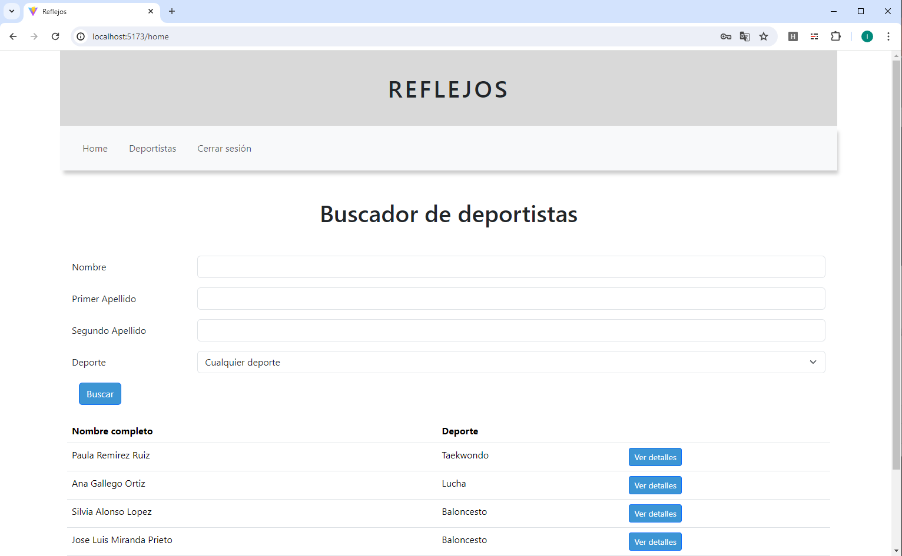
PRUEBA
DE LA APLICACIÓN
ACCESO A LA APLICACIÓN
https://reflejos.netlify.app/

